Slide 1
toolbox deco-procedure
1: de risico’s

Slide 2
Toolbox deco-procedure
Deco-procedure is essentieel voor de veiligheid en gezondheid van jezelf, je collega’s en anderen
Vakmanschap = goed uitvoeren van de deco-procedure
Goed uitgevoerde deco-procedure kost zo’n 8 minuten

Slide 3
Waarom eigenlijk?
Een juist uitgevoerde deco-procedure voorkomt dat er asbestvezels buiten de vuile ruimte komen
Dit beperkt de kans op inademing van asbestvezels door jou, maar ook door collega’s of zelfs je gezin / familie
Alle onderdelen van de deco-procedure zijn even belangrijk. Sla dus niets over!

Slide 4
Risico’s voor de gezondheid
Hoe vaker je een asbestvezel inademt, des te groter de kans op gezondheidsschade!
Mogelijke aandoeningen:
asbestose
longkanker
mesothelioom (long- of buikvlieskanker)
pleurale plaques
Als jij asbestvezels op je lichaam hebt, kan een ander ze ook inademen

Slide 5
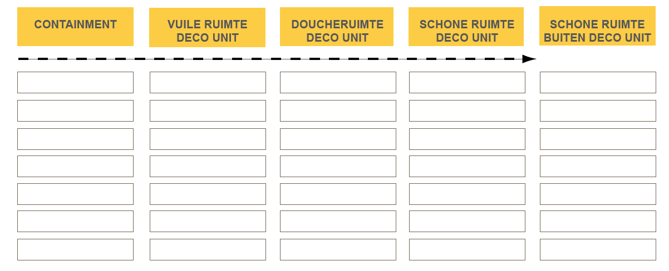
Hoe zat het ook alweer? Puzzel!
Douche-procedure zonder transit:
leg de puzzelstukjes op de juiste volgorde en plek
degene die de puzzel als eerste goed heeft

Slide 6
Oplossing: zo hoort het

Slide 7
Stof tot nadenken
De komende periode zullen er:
op posters gewetensvragen aan je gesteld worden. Schrijf het antwoord voor jezelf op
Op de volgende bijeenkomst wordt dit besproken

Slide 8
Eerste gewetensvraag
Wat moet jij in je eigen gedrag veranderen om de
deco-procedure beter uit te voeren?

Slide 9
Tot slot
Vragen?
Afspraak volgende bijeenkomst
Succes!

